Slide 1
Khởi động

Slide 2
Em hãy nêu vị trí địa lý của châu Phi ?
Châu Phi nằm ở phía nam Châu Âu và phía tây nam châu Á.có đường xích đạo đi ngang qua giữa châu lục
Notes:
+Để giờ học của chúng ta diễn ra hiệu quả/ Các em hãy chuẩn bị : đầy đủ sách vở, đồ dùng học tập./
- ngồi ngay ngắn ở nơi có đủ ánh sáng,/ Không ngồi quá gần máy tính, điện thoại. /
- Tập trung nghe giảng và thực hiện các nhiệm vụ của bài học nhé.
- Các em đã sẵn sàng chưa nào ,chúng ta cùng bắt đầu vào bài học ngày hôm nay./

Slide 3
Em hãy nêu đặc điểm khí hậu
của châu Phi ? Vì sao ?
Châu Phi có khí hậu nóng và khô bậc nhất thế giới.vì nằm trong vành đai nhiệt đới, không có biển ăn sâu vào đất liền.
Notes:
+Để giờ học của chúng ta diễn ra hiệu quả/ Các em hãy chuẩn bị : đầy đủ sách vở, đồ dùng học tập./
- ngồi ngay ngắn ở nơi có đủ ánh sáng,/ Không ngồi quá gần máy tính, điện thoại. /
- Tập trung nghe giảng và thực hiện các nhiệm vụ của bài học nhé.
- Các em đã sẵn sàng chưa nào ,chúng ta cùng bắt đầu vào bài học ngày hôm nay./

Slide 4
Châu phi có địa hình như thế nào ?
Châu Phi có địa hình cao, đại bộ phận lãnh thổ là hoang mạc và xa- van.
Notes:
+Để giờ học của chúng ta diễn ra hiệu quả/ Các em hãy chuẩn bị : đầy đủ sách vở, đồ dùng học tập./
- ngồi ngay ngắn ở nơi có đủ ánh sáng,/ Không ngồi quá gần máy tính, điện thoại. /
- Tập trung nghe giảng và thực hiện các nhiệm vụ của bài học nhé.
- Các em đã sẵn sàng chưa nào ,chúng ta cùng bắt đầu vào bài học ngày hôm nay./

Slide 5
Em hãy nêu những hiểu biết về hoang mạc Xa-ha-ra?
Hoang mạc Xa-ha-ra nằm ở Bắc Phi, là hoang mạc lớn nhất thế giới
Notes:
+Để giờ học của chúng ta diễn ra hiệu quả/ Các em hãy chuẩn bị : đầy đủ sách vở, đồ dùng học tập./
- ngồi ngay ngắn ở nơi có đủ ánh sáng,/ Không ngồi quá gần máy tính, điện thoại. /
- Tập trung nghe giảng và thực hiện các nhiệm vụ của bài học nhé.
- Các em đã sẵn sàng chưa nào ,chúng ta cùng bắt đầu vào bài học ngày hôm nay./

Slide 6
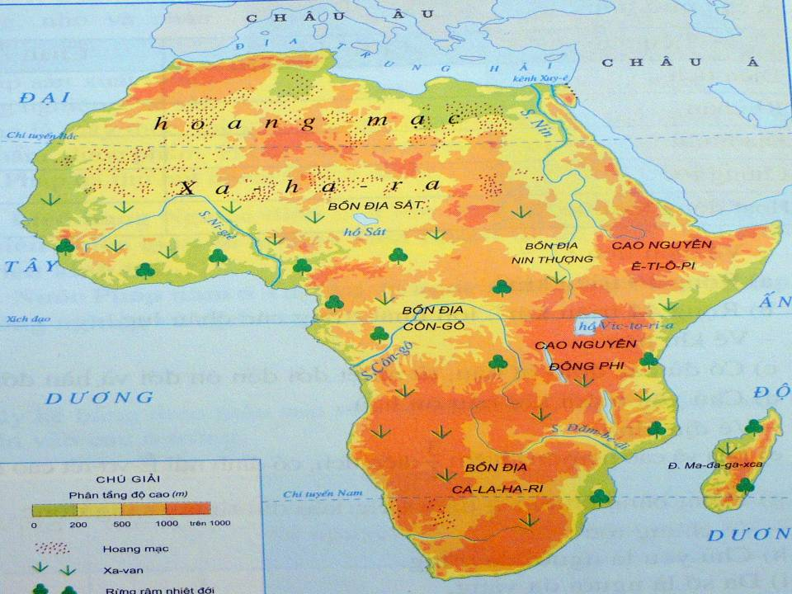

Slide 7
Địa lí
Thứ tư ngày 15 tháng 3 năm 2023
CHÂU PHI ( TIẾP THEO )
1. Dân cư
2. Hoạt động kinh tế
3. Ai Cập
Notes:
Thay nền

Slide 8
1. Dân cư châu phi
- Hãy quan sát và so sánh dân số Châu Phi với các Châu lục khác ?

Slide 9
BẢNG SỐ LIỆU VỀ DIỆN TÍCH VÀ DÂN SỐ CÁC CHÂU LỤC
Châu lục | Diện tích (triệu km²) | Dân số năm 2004 (triệu người)
Châu Á | 44 | 4054 ⁽¹⁾
Châu Mĩ | 42 | 941
Châu Phi | 30 | 973
Châu Âu | 10 | 732 ⁽²⁾
Châu Đại Dương | 9 | 34,3
Châu Nam Cực | 14
Không kể dân số Liên bang Nga Kể cả dân số Liên bang Nga

Slide 10
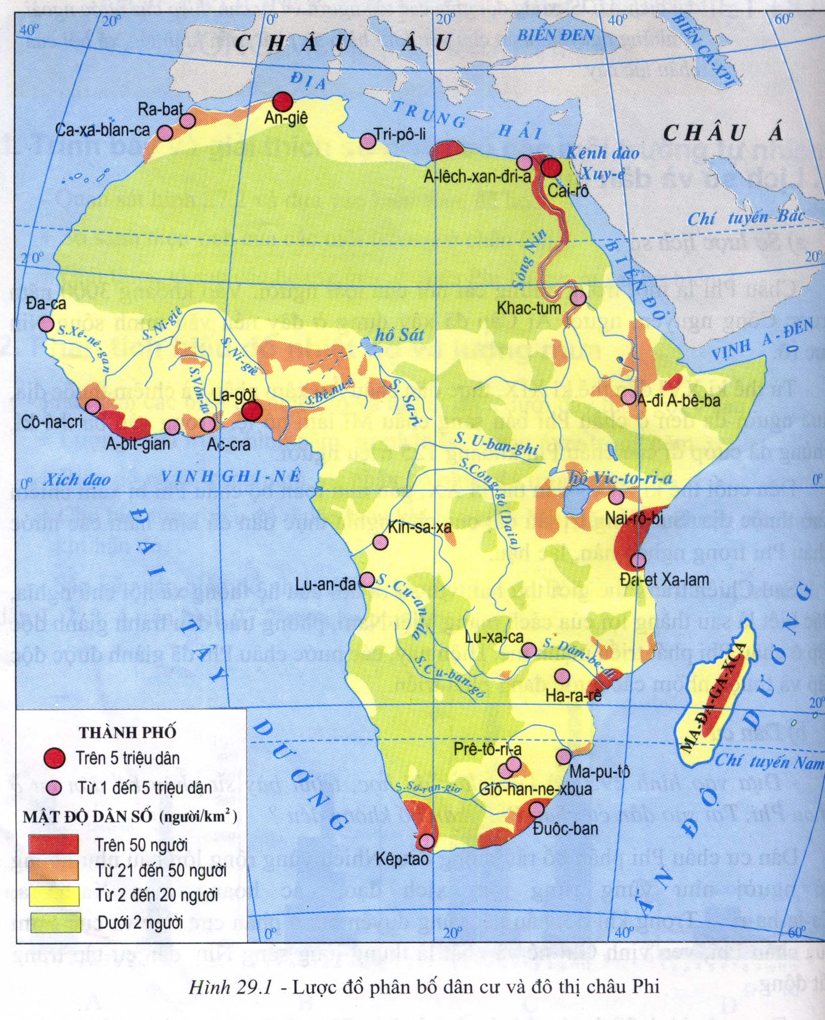
Sa maïc Xa-ha-ra
Löôïc ñoà phaân boá daân cö vaø ñoâ thò chaâu Phi

Slide 11
- Mật độ dân số thấp nhưng phân bố không đều.
- Dân cư châu Phi thường tập trung ở các vùng ven biển và trong các thung lũng sông.
+ Vì nơi đây thuận lợi cho đời sống và sản xuất. Còn vùng hoang mạc nóng và khô hầu như không có người ở.

Slide 12
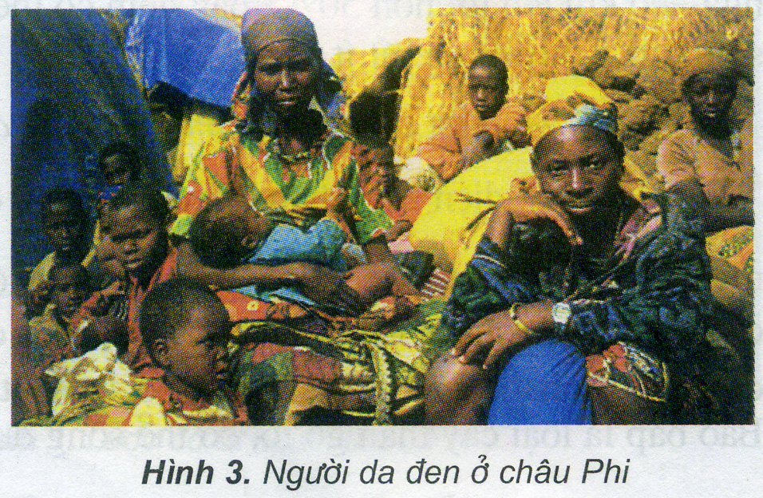
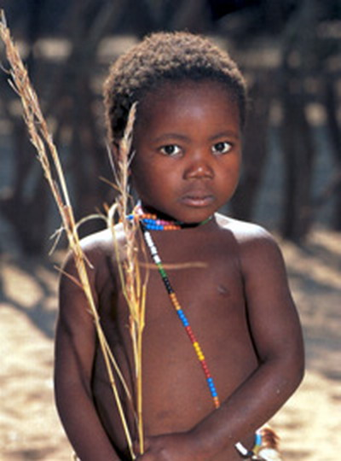
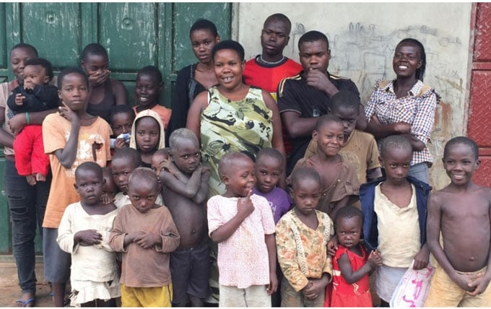

Slide 13
- Đa số dân cư Châu Phi thuộc chủng tộc nào? Họ có đặc điểm gì về ngoại hình ?
+ Hơn 2/3 dân số Châu phi là người da đen (da đen, tóc xoăn)

Slide 14
Kết luận : Dân cư Châu Phi
Chủ yếu là chủng tộc da đen
Phân bố không đều
Tăng nhanh nhất thế giới

Slide 15
2. Hoạt động kinh tế
Thảo luận nhóm 4

Slide 16
Kinh tế châu Phi có đặc điểm gì khác so với châu Á và châu Âu?
Cho biết một số hoạt động kinh tế của người dân châu Phi ?
Đời sống ng­­ười dân Châu Phi như thế nào? Vì sao?
Nêu tên các nước có nền kinh tế phát triển.

Slide 18
+ Kinh tế của Châu Phi chậm phát triển so với Châu Âu và Châu Á.

Slide 19
Hoạt động kinh tế của người dân châu Phi chỉ tập trung chủ yếu .
+ Trồng cây công nghiệp nhiệt đới
+ Khai thác khoáng sản

Slide 20
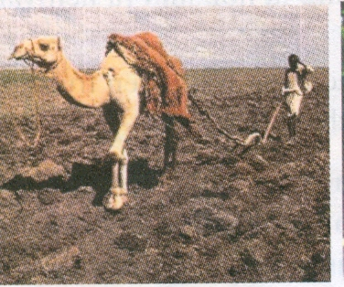
Làm đất ở U –gan - đa

Slide 21
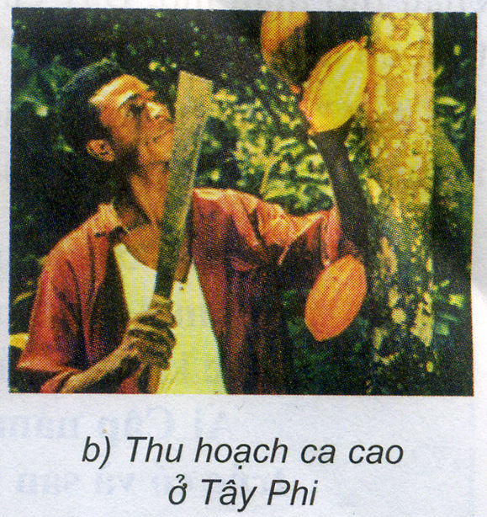
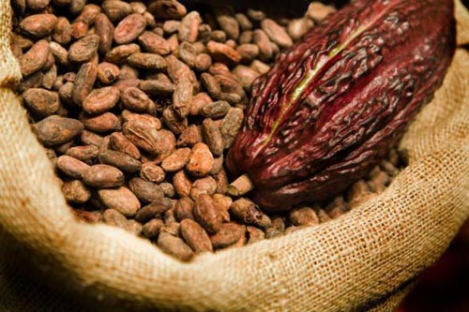
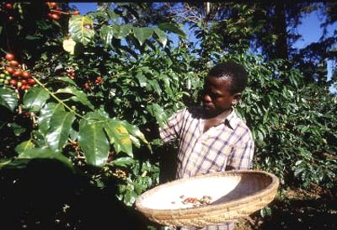
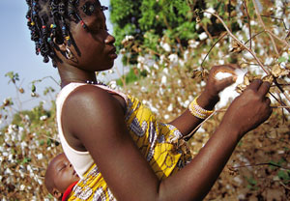

Slide 22
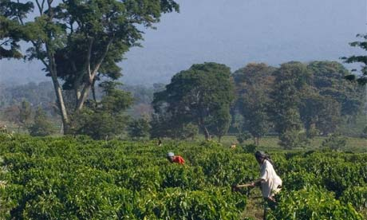

Slide 23
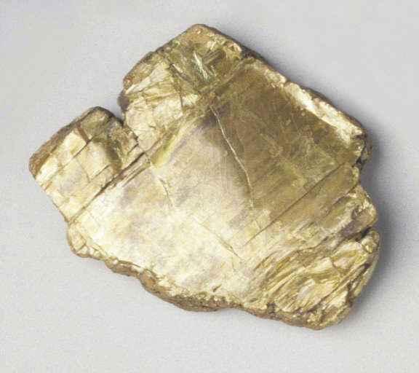
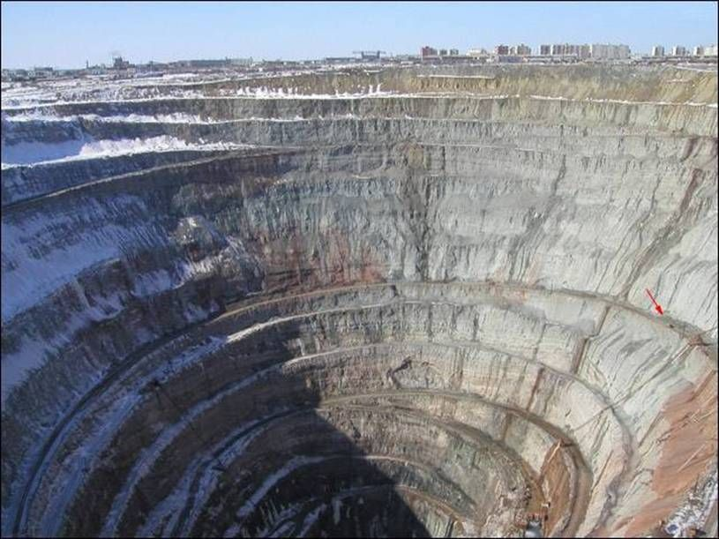
Khai thác vàng
Mỏ kim cương
Khoáng sản có trữ lượng lớn

Slide 24
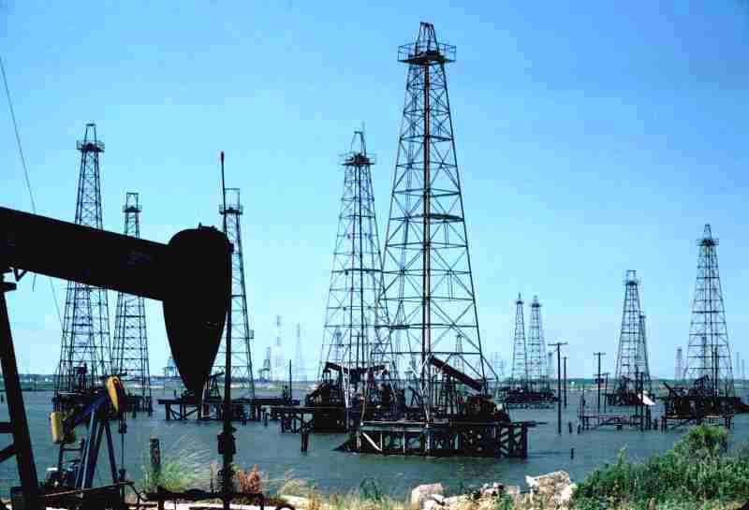
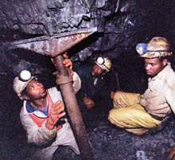
Tài nguyên phong phú

Slide 25
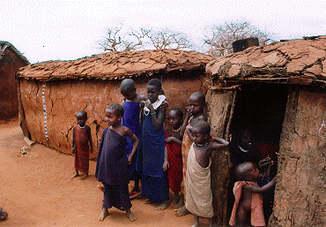
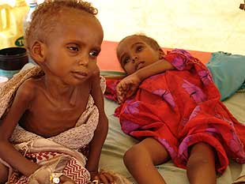
Đời sống của người dân Châu Phi.
+ Thiếu ăn , thiếu mặc , dịch bệnh nguy hiểm còn xảy ra ở nhiều nơi.

Slide 26
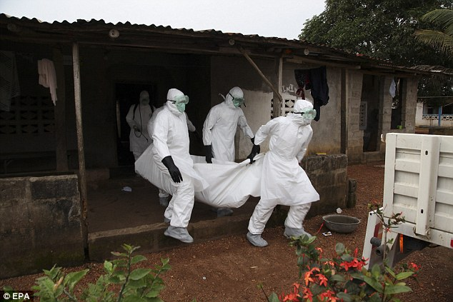
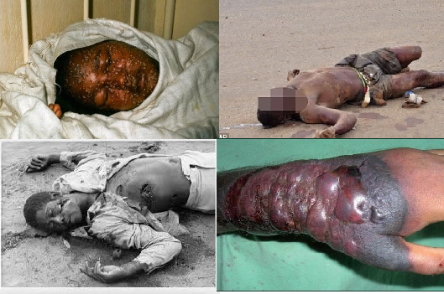
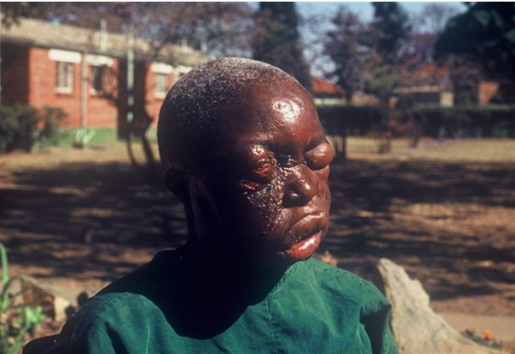
Dịch bệnh ebola tại Châu Phi năm 2014

Slide 27
+ Nguyên nhân của cuộc sống khó khăn ấy là gì?
+ Nguyên nhân của cuộc sống khó khăn ấy là:
* Kinh tế chậm phát triển, ít chú ý đến trồng cây lương thực.
* Dân số tăng nhanh.

Slide 28
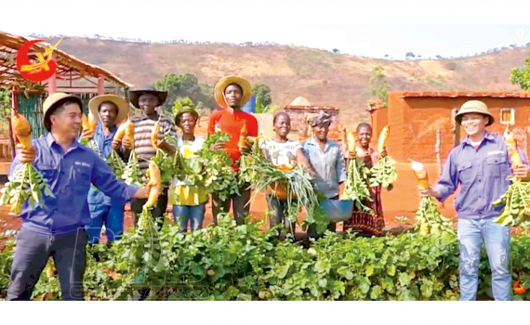
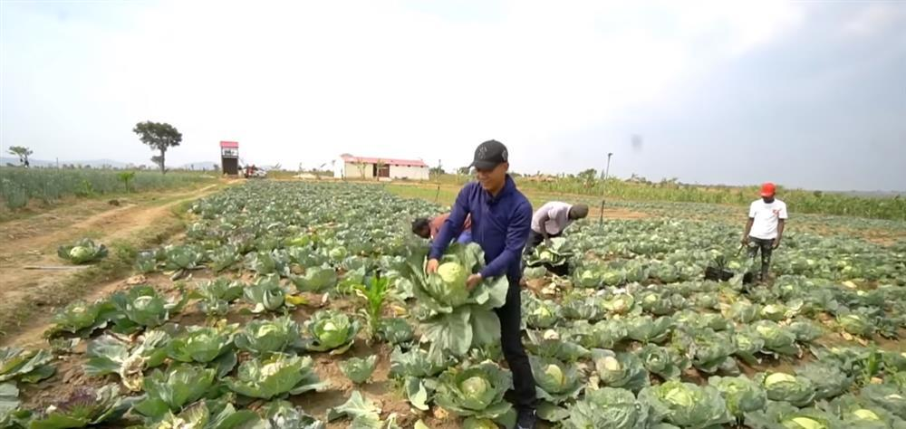
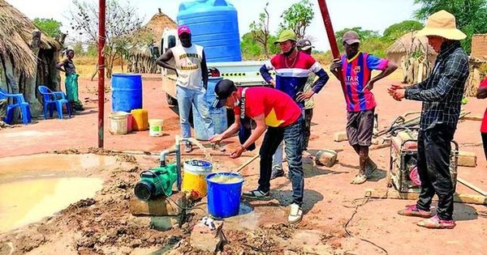

Slide 29
Xếp hạng vùng | Quốc gia | GDP (PPP) Tỷ đô la quốc tế | Năm
— | Châu Phi | 6.906,222 | 2018
1 | Ai Cập | 1.292,745 | 2018
2 | Nigeria | 1.168,399 | 2018
3 | Nam Phi | 794,706 | 2018
4 | Algeria | 666,960 | 2018
5 | Maroc | 314,742 | 2018
6 | Ethiopia | 222,258 | 2018
7 | Angola | 198,821 | 2018
8 | Sudan | 198,356 | 2018
9 | Libya | 187,842 | 2010
10 | Tanzania | 176,465 | 2018

Slide 30
Nước có nền kinh tế phát triển.
Notes:
Các bạn hãy nhìn lên màn hình và theo dõi những từ cô tìm được.
Trong bài có 2 từ cùng nghĩa với từ Ước mơ là từ :Mơ tưởng và mong ước.

Slide 31
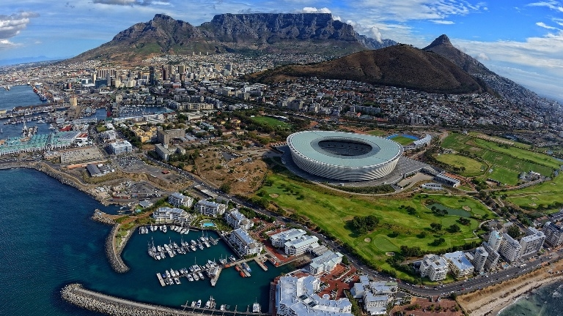
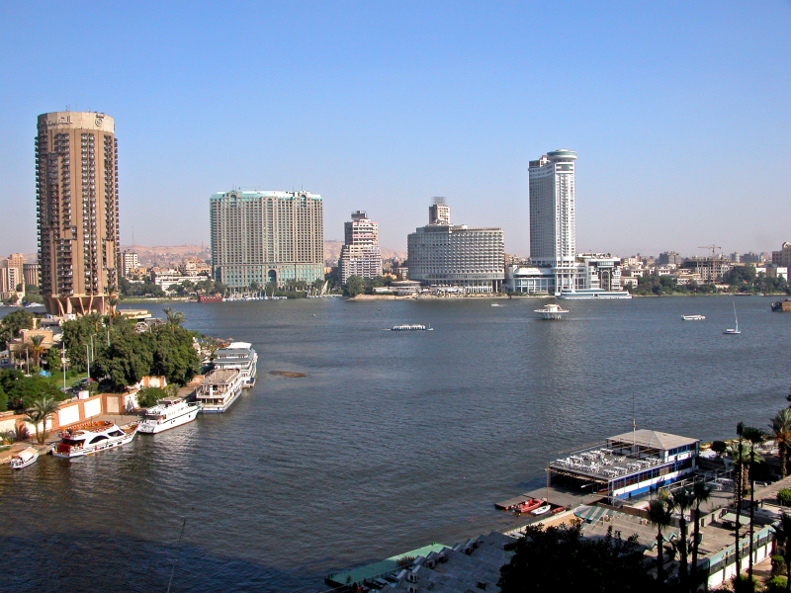
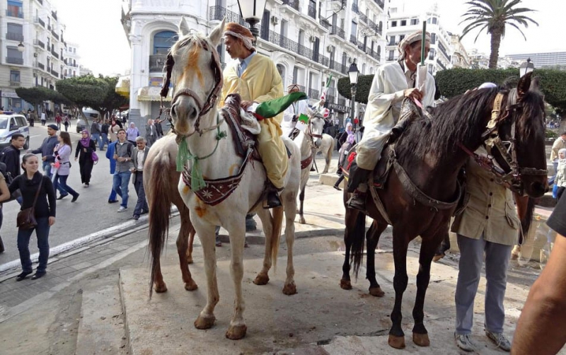
Ai cập
Nam Phi
An- giê- ri

Slide 32
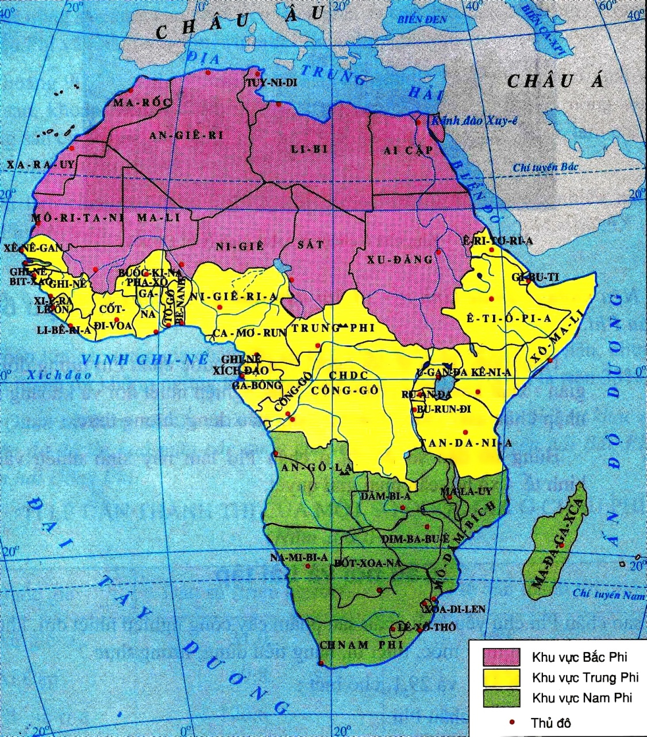
5. Ai Cập
+ Quan sát lược đồ, cho biết vị trí của đất nước Ai Cập.
+ Ai Cập có dòng sông nào chảy qua?

Slide 33
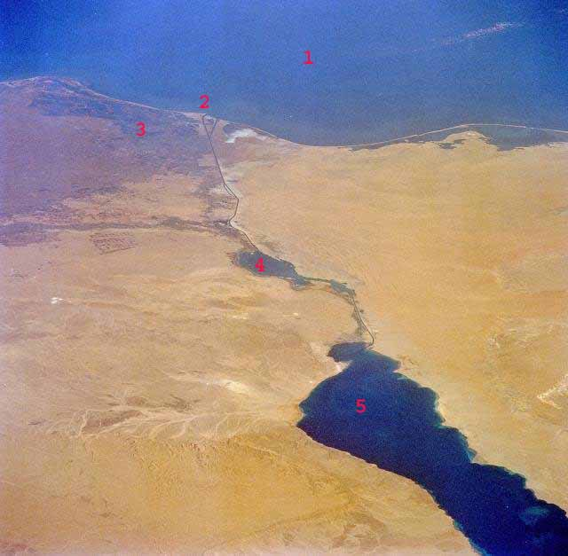
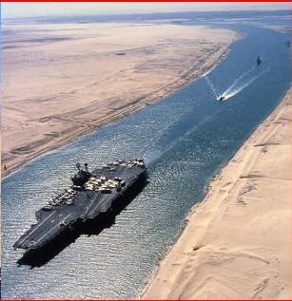
+ Ai Cập nằm ở Bắc Phi, là cầu nối giữa Châu Phi và Châu Á bởi kênh đào Xuy – ê nổi tiếng.
Kênh đào Xuy -ê

Slide 34
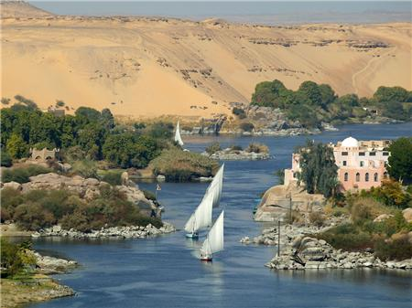
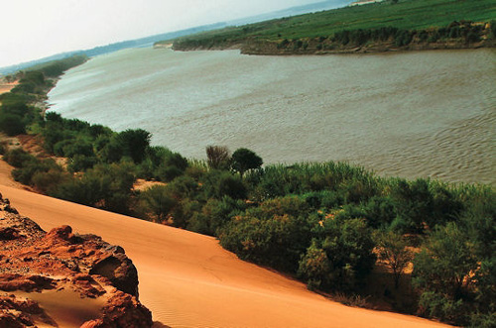
+ Ai Cập có dòng sông Nin chảy qua.Với chiều dài lên tới 6.650km , sông Nin ở Châu Phi là sông dài nhất thế giới.
Sông Nin

Slide 35
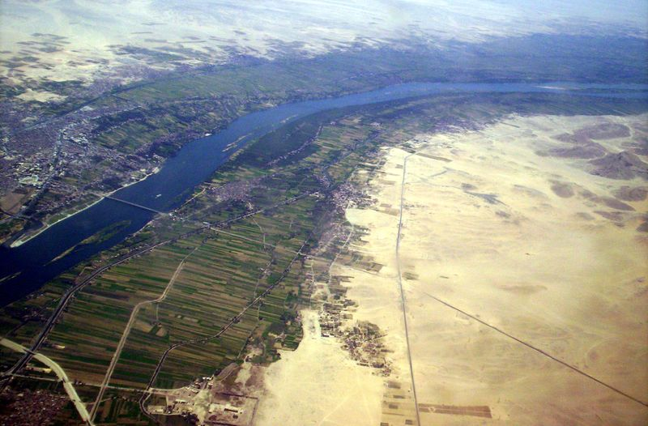
- Dòng sông Nin là nguồn cung cấp nước quan trọng cho đời sống và sản xuất người dân, vừa bồi đắp nên đồng bằng châu thổ màu mỡ.
- Là nơi sinh ra nền văn minh sông Nin rực rỡ thời cổ đại.

Slide 36
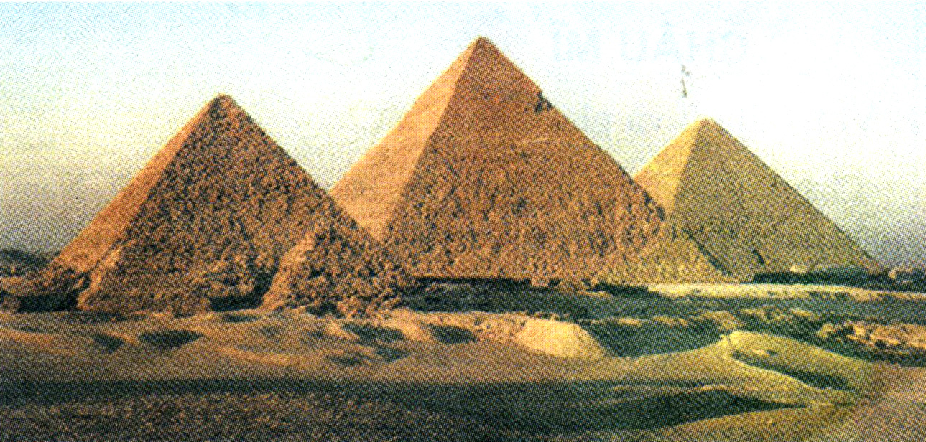
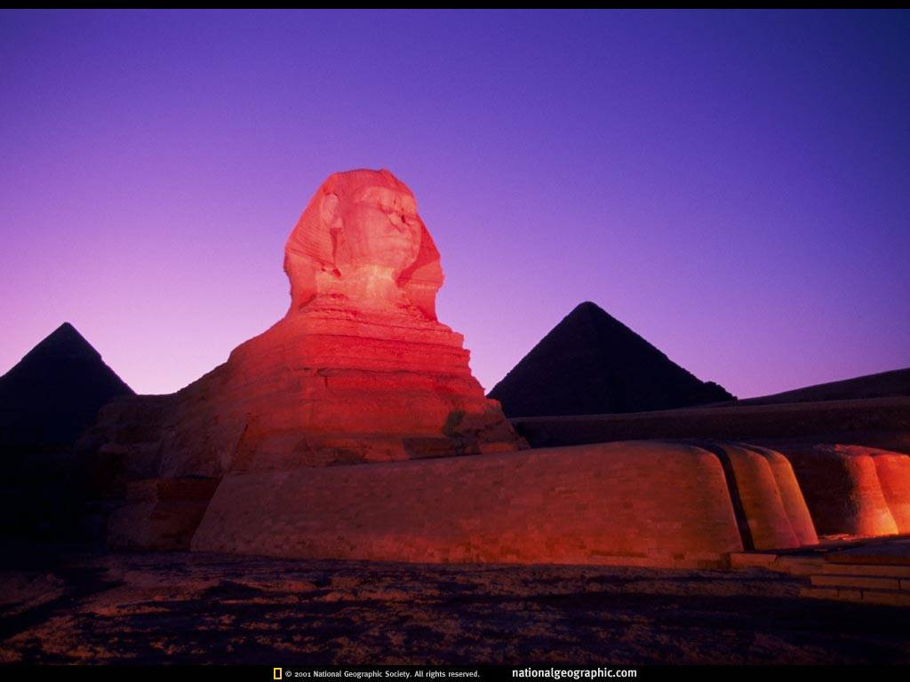
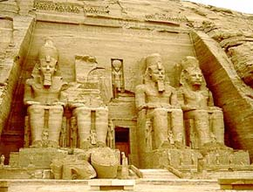
Ai Cập nổi tiếng với những công trình kiến trúc cổ nào? Em biết gì về những công trình kiến trúc đó?

Slide 38
Xin chào các cô và các bạn, hôm nay tôi sẽ là hướng dân viên du lịch, cùng theo chân tôi chúng ta ngược thời gian tìm hiểu về đất nước Ai Cập nhé.
Ai Cập là quốc gia nằm ở Bắc Phi, là cầu nối giữa Châu Phi và Châu Á. tròn.Dân cư sinh sống chủ yếu 2 bên bờ sông NIN, bồi đắp lên đồng bằng màu mỡ, Ai cập có lịch sử phát triển được xem là lâu đời nhất trên thế giới khoảng 7000 năm.Đánh dấu sự Phát triển sớm nhất về chữ viết tượng hình,chữ viết, văn hóa, tôn giáo thời cổ đại, là tiền đề cho việc nghiên cứu văn hóa thời kì cổ đại.Cư dân Ai cập họ rất giỏi toán học,Nghĩ ra phép đếm đến 10,họ rất giỏi về hình học , tính được số pi = 3,14 để tính chu vi diện tích hình tròn ngày nay , dựa vào quy luật của các vì sao , chuyển động ánh sáng ngày đêm, tính được 1 năm có 12 tháng, 1 ngày có 24 giờ….Họ còn rất phát triển thiên văn học, lịch pháp, y học. Đến với Ai Cập nổi bật nhất là quần thể Kim Tự Tháp và tượng nhân sư được xây dựng cách đây khoảng 4600 năm và được coi là kì quan cổ đại nhất trong 7 kì quan trên thế giới. Đây là nơi chôn cất các vị vua pharaoong, nữ hoàng qua các đời vua Ai cập.Khi qua đời các vị vua được chôn cất cùng với gia đình và rất nhiều của cải được ướp thành các xác ướp bằng cách quấn nhiều lớp vải bọc lại cho vào những chiếc mô hình tượng .Điều mà người ta chưa thể giải thích được để xây dựng được kim tự tháp người ta dùng đến trăm nghìn, triệu viên đá có khối lượng hàng tấn, chục tấn. Với kích thước lớn mà chưa có sự phát triển về máy móc như hiện đại mà vẫn có thể xây dựng lên được các kim tự tháp thành từng lớp hình chóp.Chính điều đó đã tạo lên một đất nước ai cập phát triển bậc nhất về ngành du lịch.Nền văn minh ai cập cổ đại đã đẻ lại cho nhân loại nhiều thành tựu to lớn liên quan trực tiếp đến sự phát triển của nền văn minh thế giới.

Slide 40
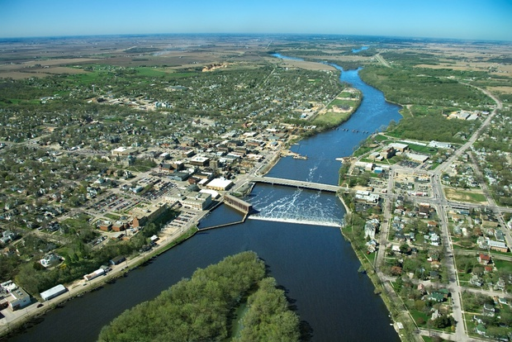
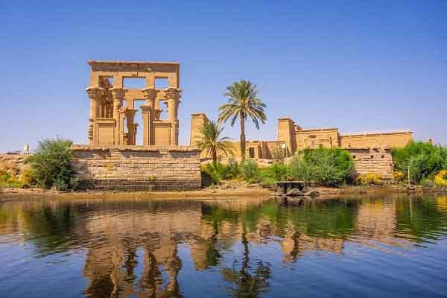
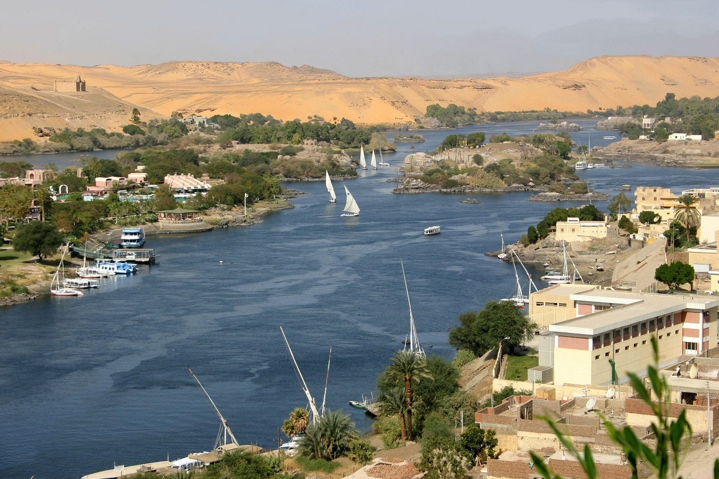
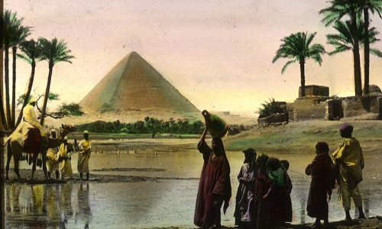

Slide 41
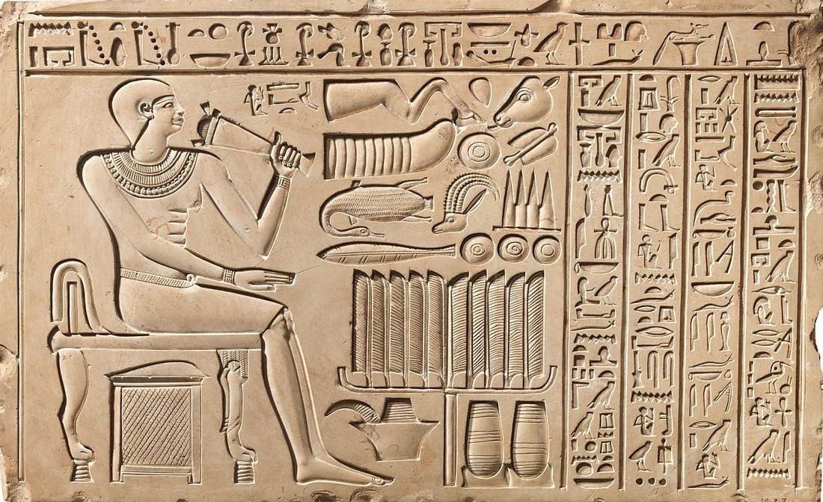
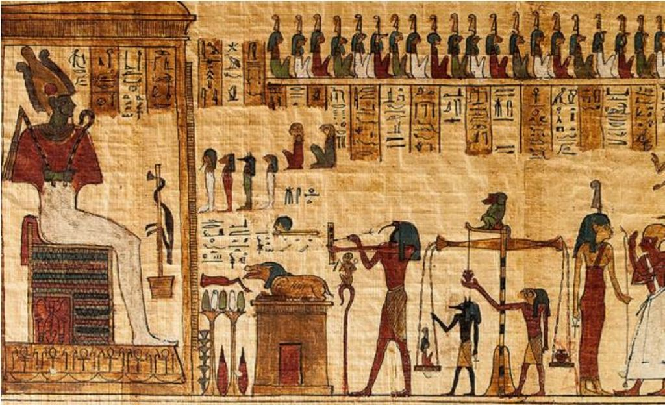

Slide 42
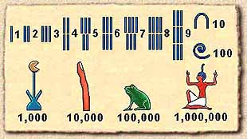
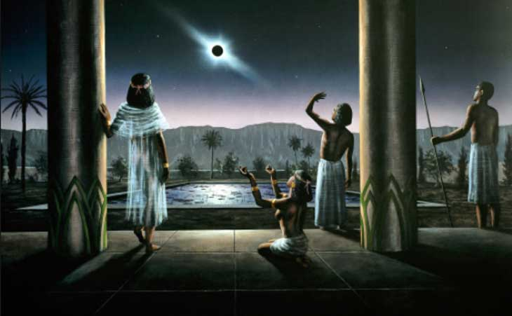

Slide 43
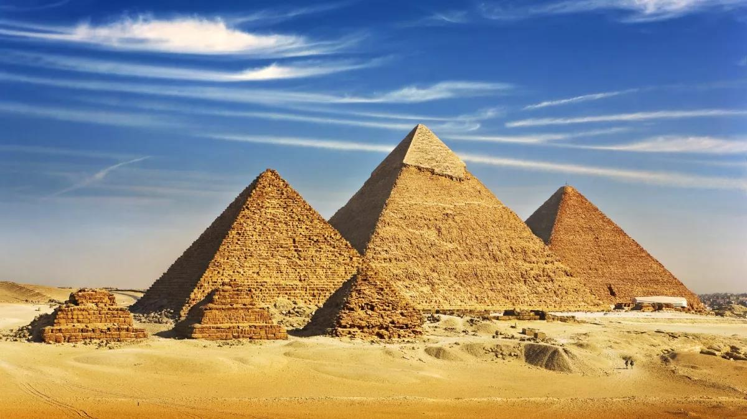
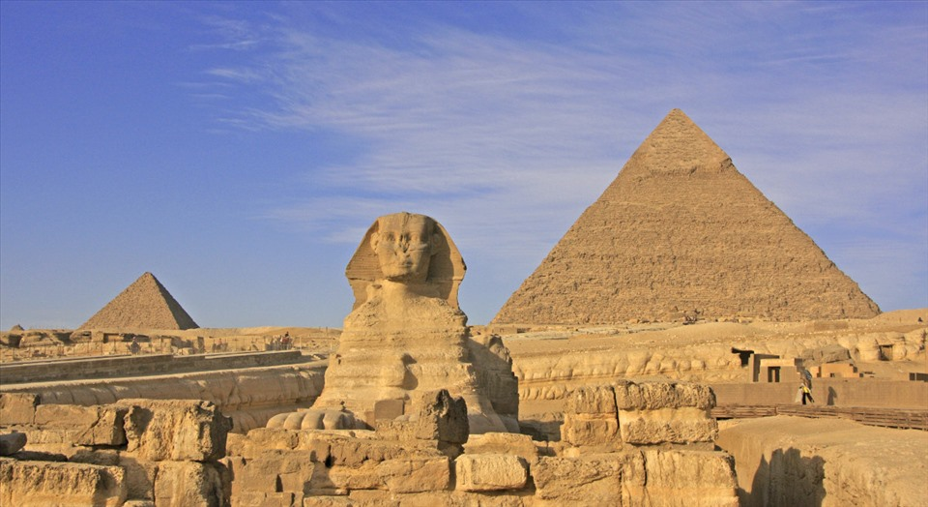
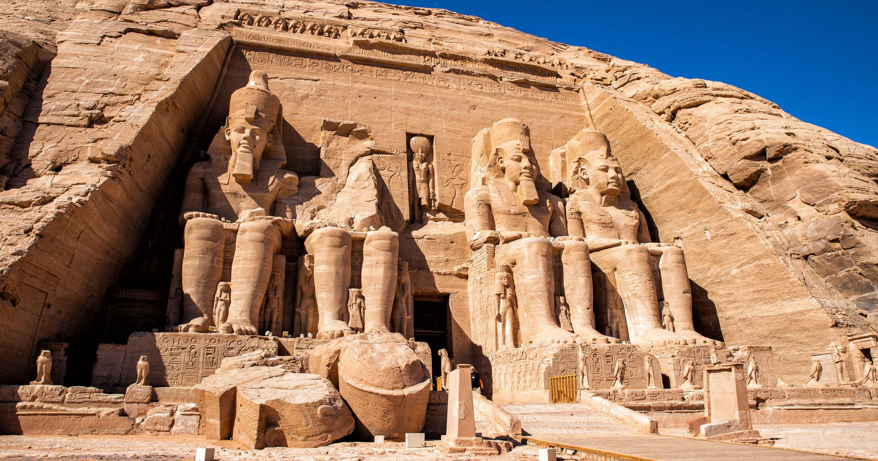
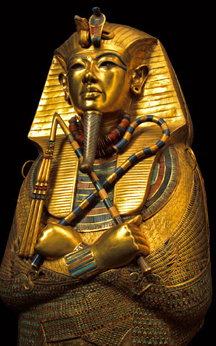

Slide 44
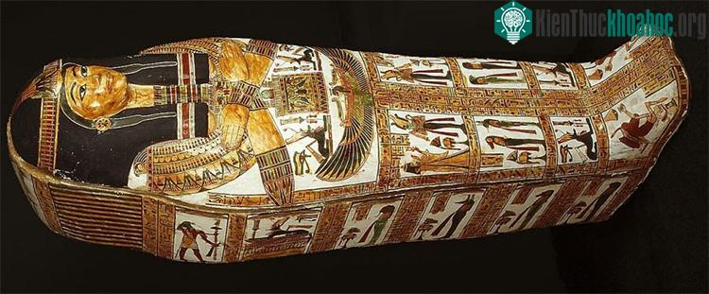

Slide 45
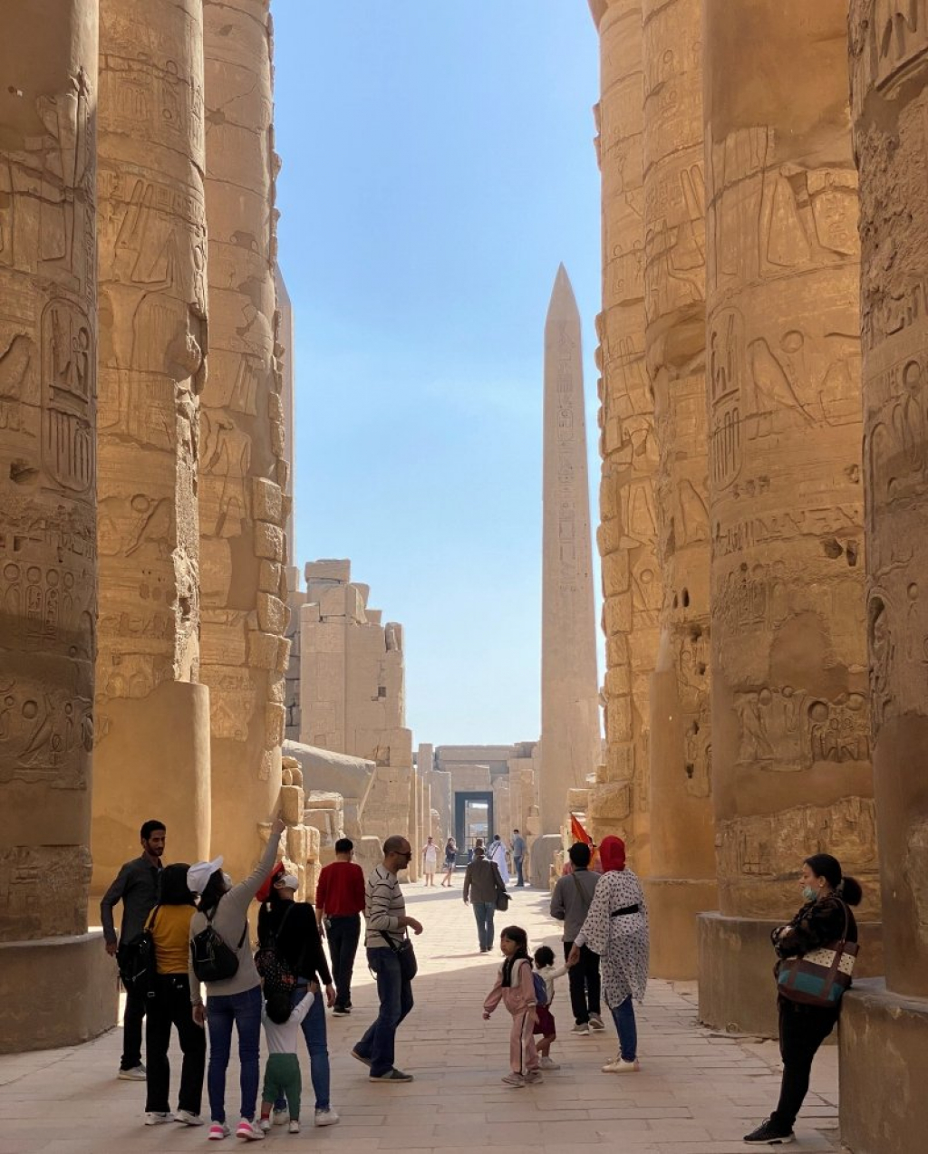
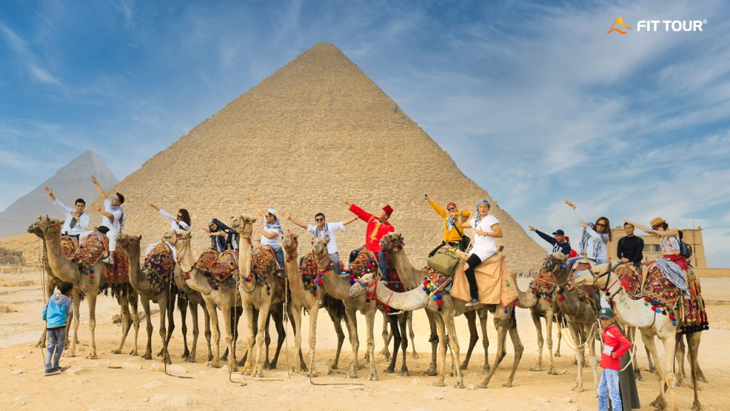

Slide 46
Kết luận về Ai Cập
Ai Cập nằm ở Bắc phi, là cầu nối giữa châu Phi và châu Á, có kênh đào Xuy-ê nổi tiếng.
Ai Cập có dòng sông Nin chảy qua.
Những công trình kiến trúc
nổi tiếng của Ai Cập là Kim tự tháp, tượng nhân sư, hải đăng Alecxandria...

Slide 47
Trò chơi
Rung chuoâng vaøng
Rung chuôngvàng

Slide 48
Châu Phi
* Dân cư chủ yếu là người:
A, Da trắng
C, Da vàng
B, Da đen

Slide 49
* Hoạt động kinh tế chủ yếu ở Châu Phi là:
A, Trồng cây công nghiệp nhiệt đới, khai thác khoán sản.
C, Sản xuất nông nghiệp
B, Sản xuất công nghiệp

Slide 50
* Đất nước Ai Cập nằm vị trí nào ở Châu Phi?
Nam Phi
B. Bắc Phi
C.Trung Phi

Slide 51
* Đất nước Ai Cập là nơi có công trình kiến trúc cổ nổi tiếng nào?
A, Đền
Ăng-co
B, Kim
Tự Tháp
C, Vạn lí
Trường
thành

Slide 52
Bài học
Dân cư châu Phi chủ yếu là người da đen.Các nước châu Phi mới chỉ tập trung trồng cây công nghiệp nhiệt đới, khai thác khoáng sản để xuất khẩu.
Ai Cập nằm ở Bắc Phi, nổi tiếng về các công trình kiến trúc cổ và sản xuất bông.
Dân cư châu Phi chủ yếu là người da đen.Các nước châu Phi mới chỉ tập trung trồng cây công nghiệp nhiệt đới, khai thác khoáng sản để xuất khẩu.
Ai Cập nằm ở Bắc Phi, nổi tiếng về các công trình kiến trúc cổ và sản xuất bông.

Slide 53
* Tìm hiểu xem vì sao ở châu Phi, ngoài người da đen còn có người da trắng và người lai giữa hai màu da.
* Xem trước bài châu Mĩ:
Vị trí châu Mĩ trên quả địa cầu hoặc trên bản đồ tự nhiên thế giới.
Sưu tầm những thông tin (bài viết, tranh ảnh) về vùng rừng A-ma-zôn.

